Slide 1


Gezgin Satıcı Problemi (GSP)
İhsan Burak Baygün
Mert Kutlu
Yasin Çandır

Slide 2
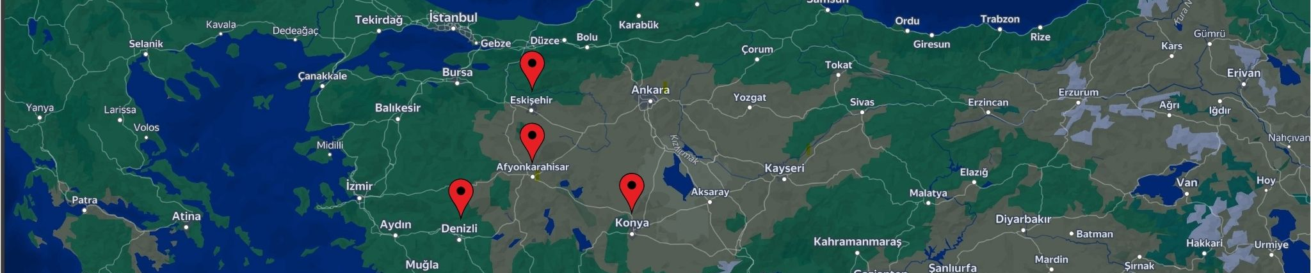
Konferans Rotası Hikayesi
Konu
1
4 farklı şehirde konferans yapması planlanan bir konuşmacı minimum mesafeyi katederek her şehre gitmek ve kendi şehrine geri dönmek istemektedir
2
Fikir
Konuşmacının, her şehirde konferans verip şehrine geri döndüğünde en kısa mesafeyi katetmesi için gerekli rotayı bulmak
Problem
3
Konuşmacının minimum mesafeyi katederek tüm şehirlere gitmesi için hangi rotayı takip etmesi gerekir?

Slide 3
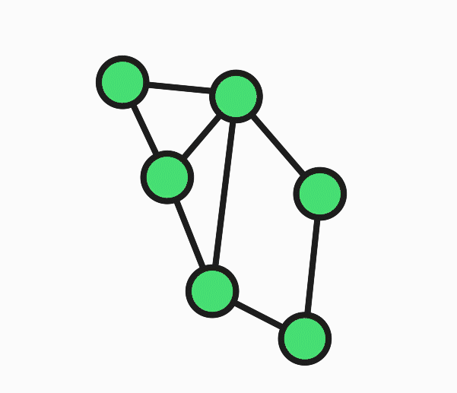
Hamilton Çevrimi
Bir Çizgede her bir düğümden ve her bir ayrıttan sadece bir kez geçen ve başlanan düğüme dönen bir çevrim varsa bu çizgeye hamilton çevrimi denir.
Tekrar eden düğümler var mı? | Tekrar eden ayrıtlar var mı? | Açık mı? | Kapalı mı? | Türü
Hayır | Hayır | Evet |  | Yol
Hayır | Hayır |  | Evet | Çevrim

Slide 4

Bizim hamilton çevrimleri ile ilgili odak noktamız varoluş değil, optimizasyon sorusu olacaktır:
Ağırlıklandırılmış ayrıtlara sahip bir çizgede, toplamda en düşük ağırlığa sahip olan Hamilton çevrimini nasıl bulabiliriz?
Gezgin satıcı problemi bu soruya cevap aramaktadır.

Slide 5
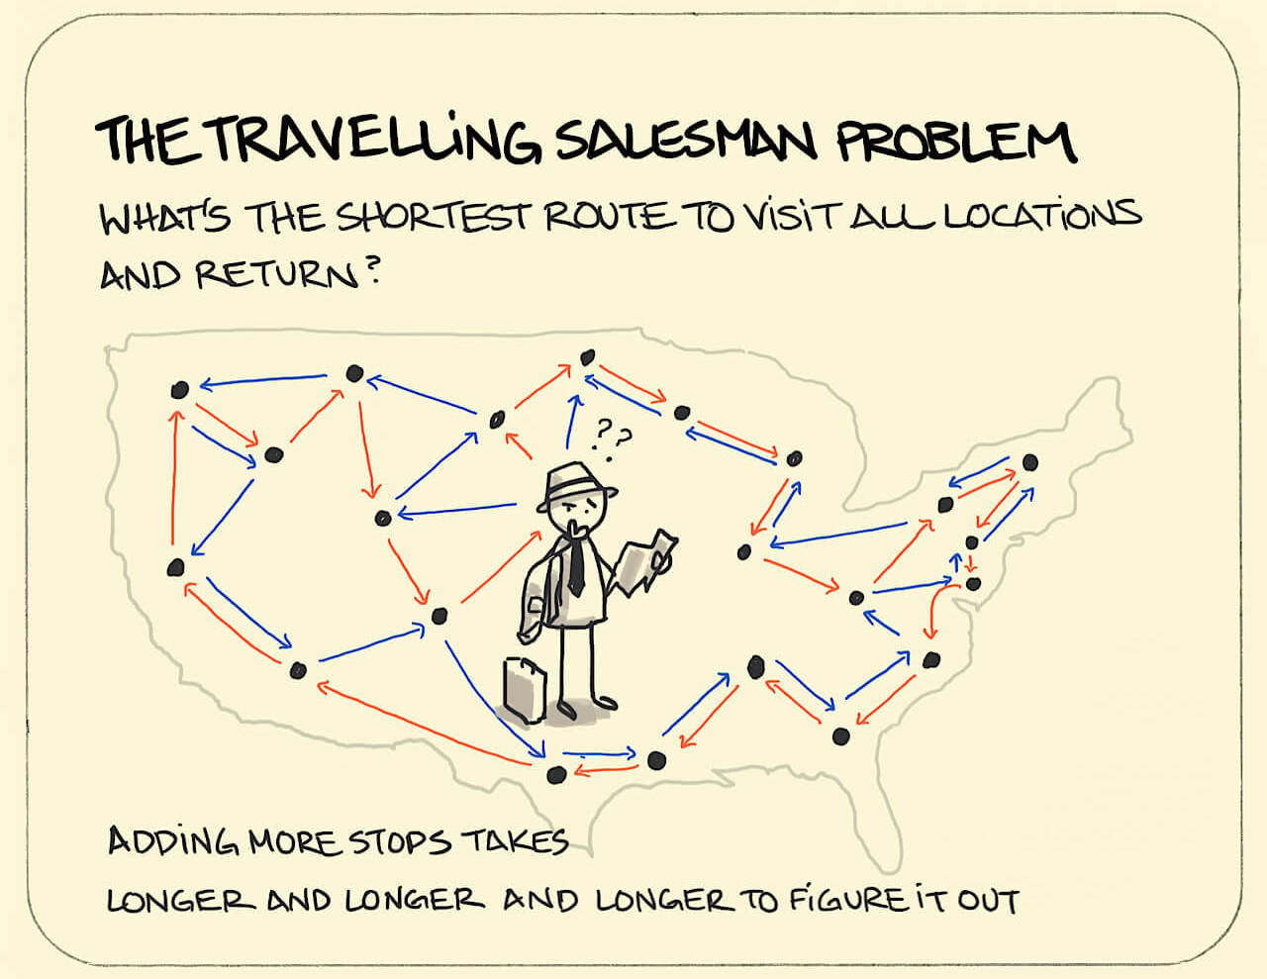
Gezgin Satıcı Problemi(GSP) Nedir?
Gezgin satıcı problemi(TSP-Traveling Salesman Problem) aralarındaki uzaklıkları bilinen n adet noktanın(şehir veya düğüm) her birinden yalnız bir kez geçen en kısa veya en az maliyetli turu bulmayı içeren önemli bir optimizasyon problemidir.
GSP «NP-Tam» problem kümesinin bir elemanıdır.

Slide 6
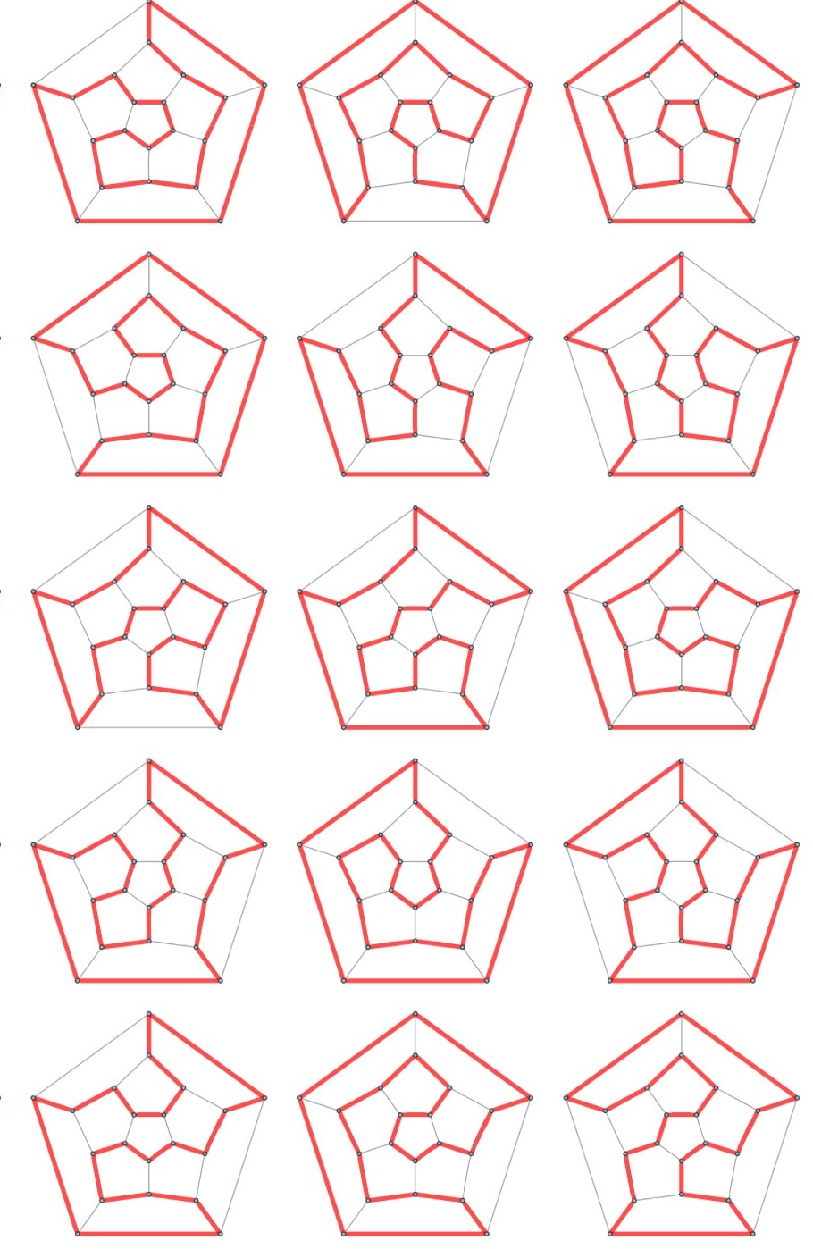
GSP'nin Tarihçesi
Gezgin Satıcı Problemleri adının ilk kez ne zaman kullanıldığı bilinmemekle birlikte bu soruna yönelik çalışmaların Euler tarafından başlatıldığı düşünülmektedir
Euler’den sonra 1800’lerde İrlandalı matematikçi Sir William Hamilton ve İngiliz matematikçi Thomas Penyngton Kirkman tarafından GSP ile ilgili matematiksel problemler çalışılmıştır.
Hamilton, Hamilton çevrimini bulmak üzerine Icosian isimli bir bulmaca oyunu geliştirmiştir.
1950 ve 1960’lı yıllarda GSP, bilimsel çevrelerde daha çok çalışıan bir hale gelmiştir. Günümüze kadar yapılan çeşitli araştırmalar ve üretilen algoritmalar ile güncelliğini sürdürmüştür.

Slide 7
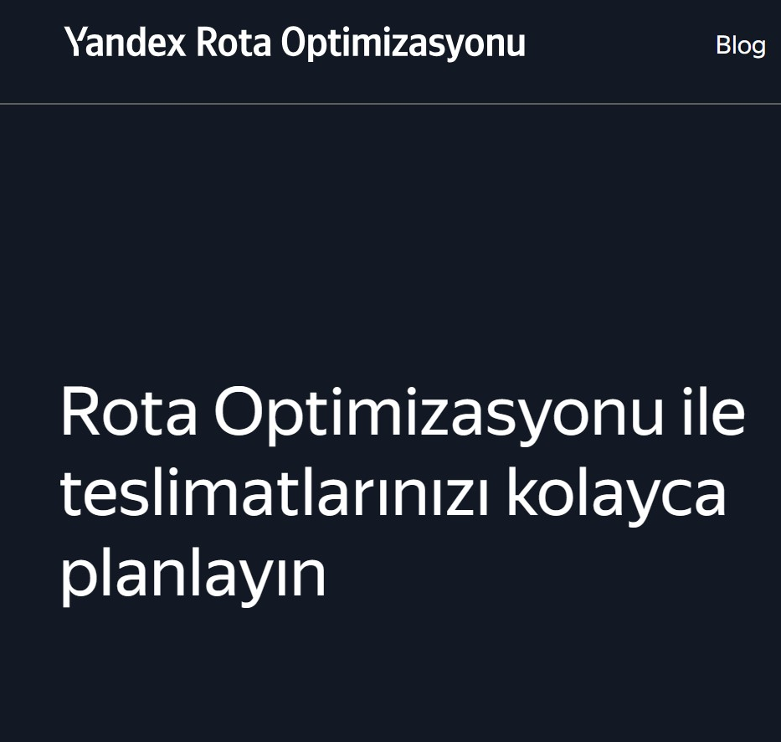
Şirketler ve GSP
Yandex Rota Optimizasyonu, taşımacılık ve dağıtım sektörlerindeki şirketlerin , gezgin satıcı problemi içeren optimizasyon problemlerini çeşitli algoritmalar ile çözerek şirketlerin rota maliyetlerini düşürmelerine ve teslimat sürelerini optimize etmelerine yardım olan bir araçtır.
Yandex Rota Optimizasyonu sayesinde şirketler, araç kullanım maliyetlerini minimize edebilir, personel verimliliğini artırabilir ve daha hızlı ve düzenli teslimatlar ile müşteri memnuniyetini arttırabilir.
Özellikle büyük şehirlerde ve yoğun trafik bölgelerinde faaliyet gösteren şirketler için, rota optimizasyonu hizmeti kritik bir rekabet avantajı sağlar. Yandex'in güçlü algoritmaları ve harita entegrasyonu, gerçek zamanlı trafik verilerini kullanarak en uygun rotaları hesaplayabilir ve değişen koşullara hızlı bir şekilde adapte olabilir.

Slide 8




GSP’nin Kullanım Alanları
Lojistik ve Tedarik Zinciri Optimizasyonu
Şehir ve Şehircilik
Bilgisayar Çipi Tasarımı ve Üretimi
Satış ve Pazarlama Optimizasyonu
Gezgin Satıcı Sorunu, teslimat rotalarını optimize etmek, nakliye maliyetlerini en aza indirmek ve lojistik ve tedarik zinciri yönetiminde verimliliği artırmak için yaygın olarak kullanılmaktadır.
Şehir planlamacıları, verimli toplu taşıma ağları tasarlamak, tesisler için en uygun yerleri belirlemek ve büyüyen şehirlerdeki trafik akışlarını yönetmek için Gezgin Satıcı Probleminden yararlanır.
Gezgin Satıcı Problemi, yarı iletken endüstrisinde, bilgisayar çipleri üzerindeki bileşenleri yerleştirmek ve düzenlemek, ara bağlantıların uzunluğunu en aza indirmek ve performansı artırmak için kullanılır.
İşletmeler, verimli satış rotaları planlamak, müşteri ziyaretlerini planlamak ve pazarlama kampanyalarını optimize etmek, zaman ve maliyetleri en aza indirirken erişimi en üst düzeye çıkarmak için Gezgin Satıcı Problemini kullanır.

Slide 9
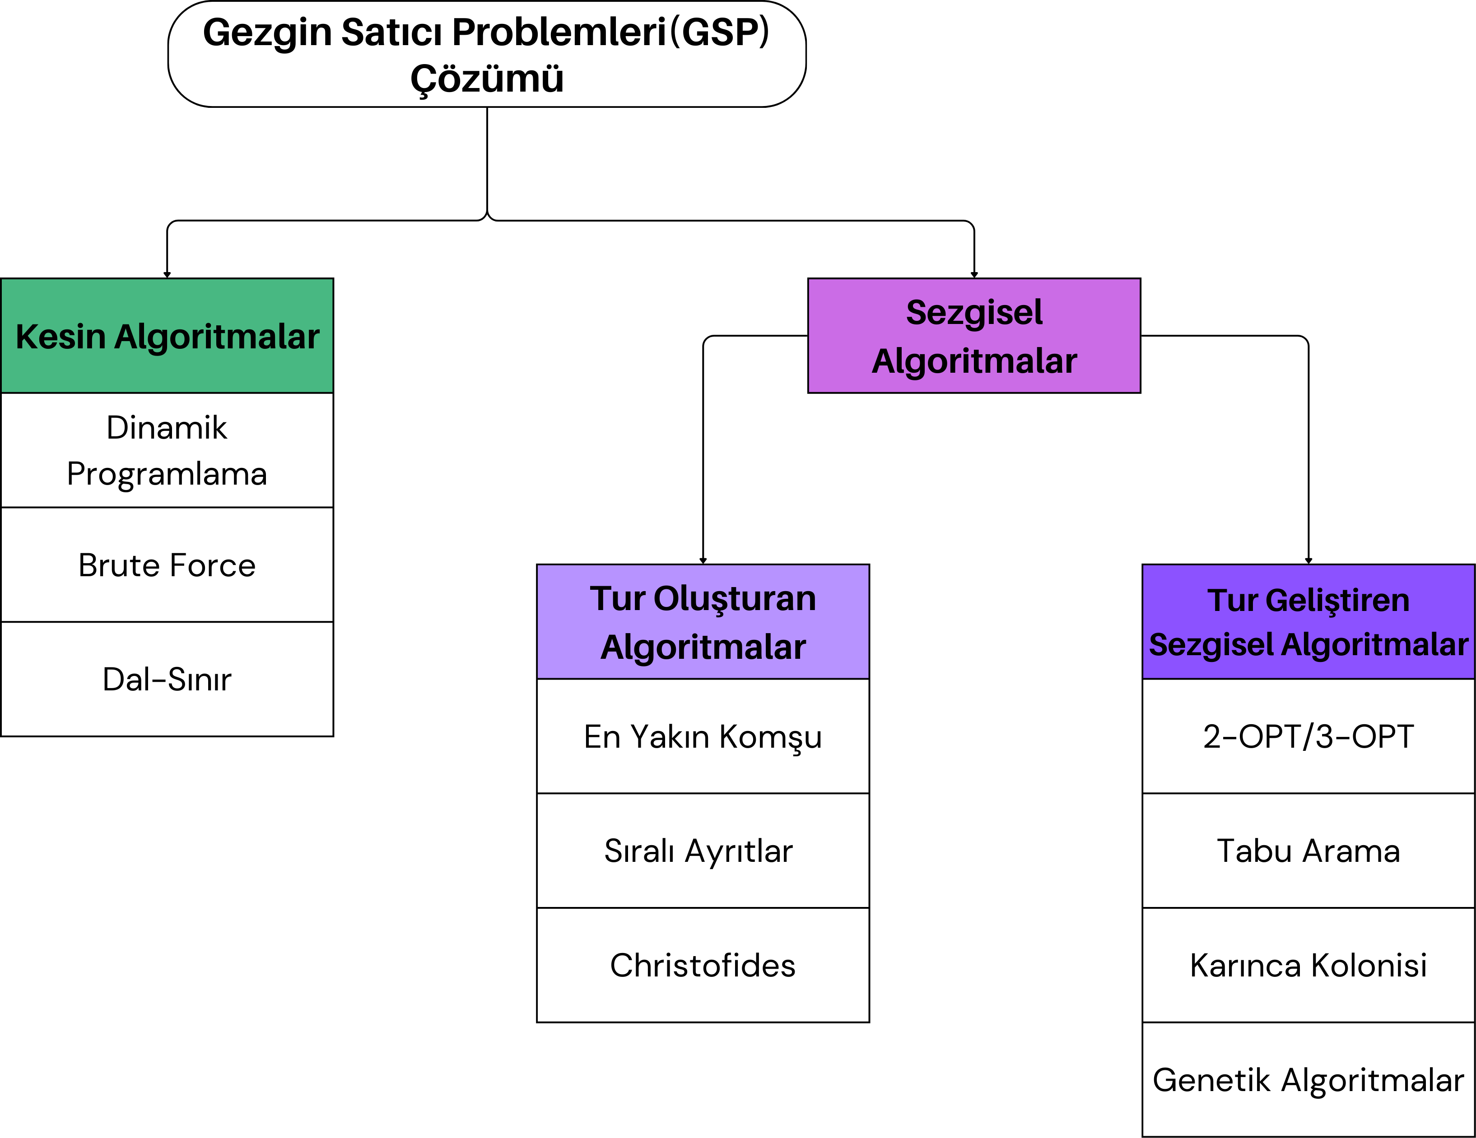
GSP
Algoritma Türleri

Slide 10
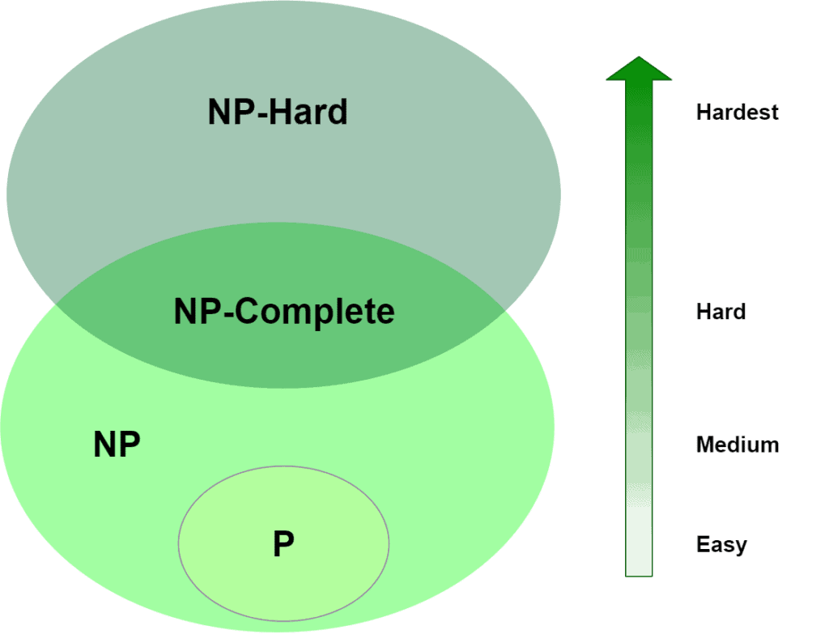
Berimsel Karmaşıklık Kuramında (Computational Complexity Theory)
P, NP, NP-Tam ve NP-Zor Kavramları
P: Bütün problemler polinomiyal zamanda deterministik olarak çözülebilir.
NP: Bütün problemlerin çözümleri polinom zamanda doğrulanabilir.
NP-Tam: Çözümleri görece daha ‘’zor’’ problemlerdir. Bu problemlerden bir tanesinin bile çözümünün polinom zamanda gerçekleştirilebileceği kanıtlanırsa diğer bütün NP problemlerin polinom zamanda çözülebileceği kanıtlanmış olur. Bu durumda P=NP durumu sağlanmış olur. Henüz P=NP eşitliği sağlanıp sağlanmadığı kanıtlanamamıştır.
NP-Zor: En az NP’deki problemler kadar zor problemlerdir. NP kümesinin elemanı olmak zorunda değiller, çözülemez bile olabilirler.

Slide 11


NP
NP-tam
 | P | NP
Çözmesi Kolay
Doğrulaması Kolay
Sırt Çantası Problemi
Gezgin Satıcı Problemi
Asal Çarpanlara Ayırma
P
Matris Çarpımı
İki Sayının Ebob
Sıralı Dizede Medyan Bulmak

Slide 12
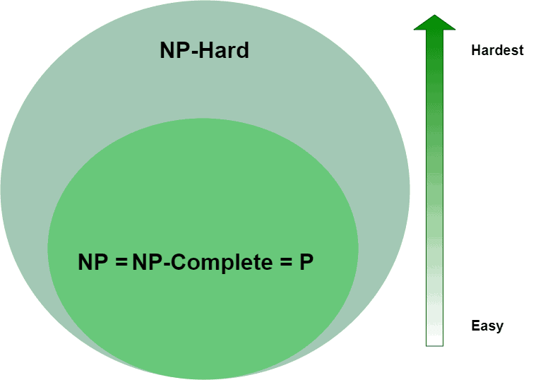
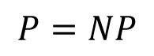
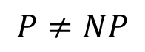
$$P≠NP$$
Millennium Prize Problems, Clay Matematik Enstitüsünün oluşturmuş olduğu; P vs NP problemi, Poincaré Konjektür’ü (çözüldü) ve Riemann Hipotez gibi problemleri içeren bir ödül havuzudur.
Enstitü her bir problemin çözümüne 1’er milyon dolar taahhüt etmiştir.
$$P=NP$$

Slide 13
Zaman karmaşıklığı
(Time Complexity)
Zaman karmaşıklığı bir algoritamanın hesaplanması için gerekli bilgisayar zamanını ifade eder. Genellikle verilen düzeyde maksimum zamanı ifade eden en kötü durum (worst-case time complexity) ile ifade edilir. Yaygın zaman karmaşıklığı düzeylerinden bir kaçı verilmiştir.

Slide 14
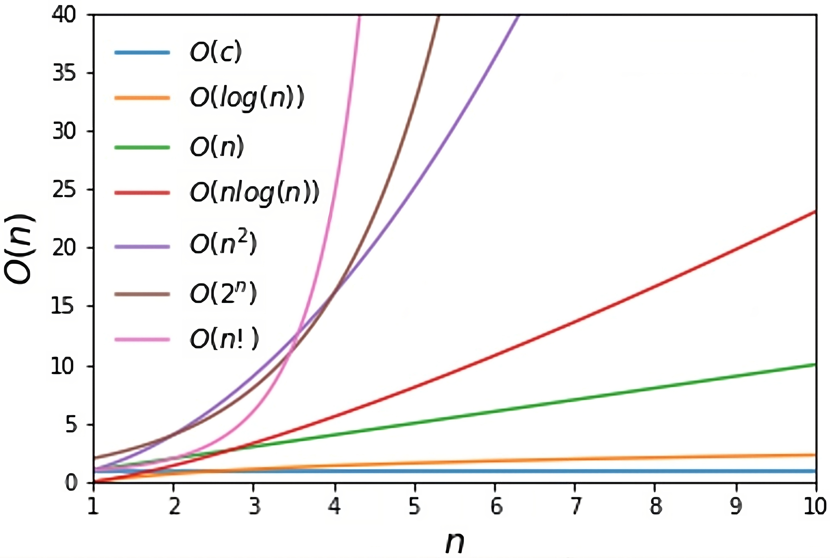

Slide 15
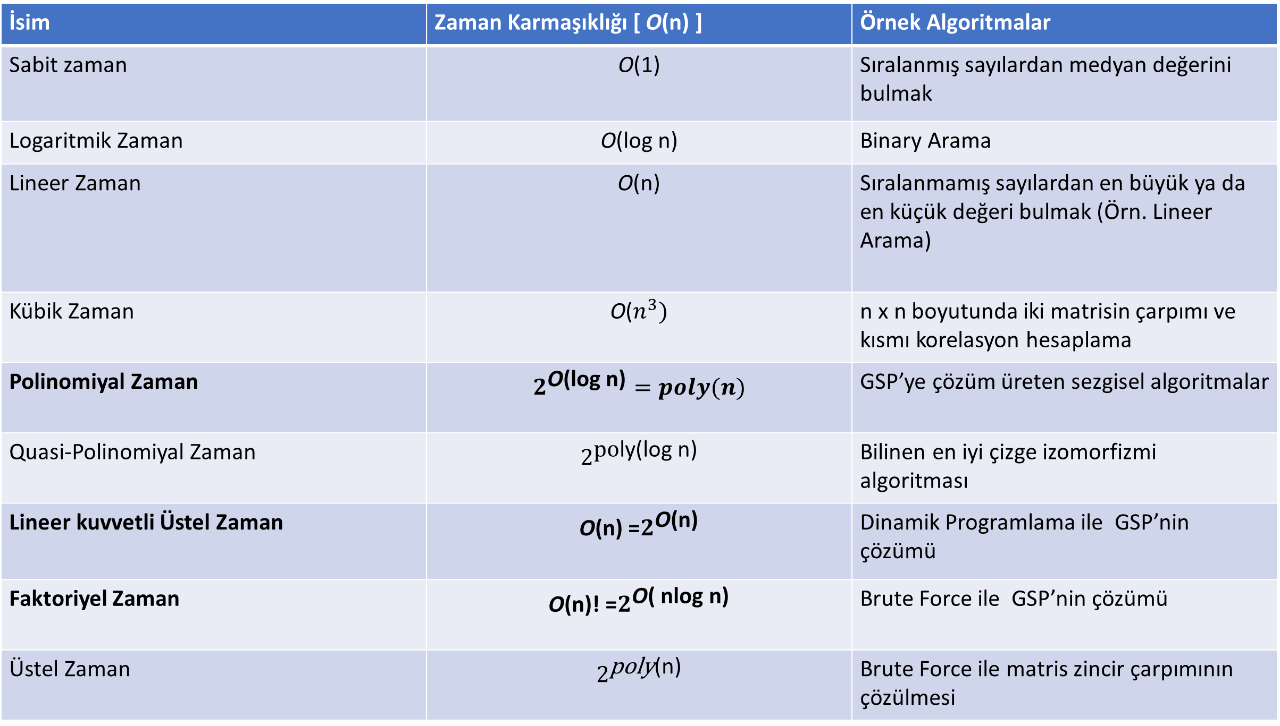
İsim | Zaman Karmaşıklığı [ O(n) ] | Örnek Algoritmalar
Sabit zaman | O(1) | Sıralanmış sayılardan medyan değerini bulmak
Logaritmik Zaman | O(log n) | Binary Arama
Lineer Zaman | O(n) | Sıralanmamış sayılardan en büyük ya da en küçük değeri bulmak (Örn. Lineer Arama)
Kübik Zaman | O($n^{3})$ | n x n boyutunda iki matrisin çarpımı ve kısmı korelasyon hesaplama
Polinomiyal Zaman | $$2^{\text{O}\text{(}\text{log} \text{n}\text{)}}=poly(n)$$ | GSP’ye çözüm üreten sezgisel algoritmalar
Quasi-Polinomiyal Zaman | $$2^{\text{po}\text{ly}\text{(}\text{log} \text{n}\text{)}}$$ | Bilinen en iyi çizge izomorfizmi algoritması
Lineer kuvvetli Üstel Zaman | $$\text{O}\text{(}\text{n}\text{) =}2^{\text{O}\text{(}\text{n}\text{)}}$$ | Dinamik Programlama ile GSP’nin çözümü
Faktoriyel Zaman | $$\text{O}\text{(}\text{n}\text{)! =}2^{\text{O}\text{( }\text{nlog} \text{n}\text{)}}$$ | Brute Force ile GSP’nin çözümü
Üstel Zaman | $$2^{\text{poly}\text{(}\text{n}\text{)}}$$ | Brute Force ile matris zincir çarpımının çözülmesi

Slide 16
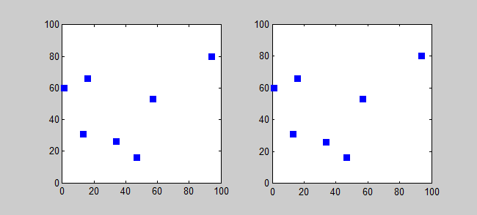
Kaba Kuvvet (Brute Force) Algoritması
Kaba Kuvvet (Brute Force) algoritmasında temel yaklaşım olası her rotanın hesaplanıp en kısa olanın seçilmesidir.
Bu algoritma O(n!) karmaşıklık seviyesine sahiptir. Brute Force algoritmasının adımları aşağıdaki şekildedir:
Tüm olası Hamilton çevrimlerini listeleyin Ayrıt ağırlıklarını toplayarak her çevrimin toplam uzunluğunu bulun Minimum toplam ağırlığa sahip çevrim(ler)i seçin.

Slide 17
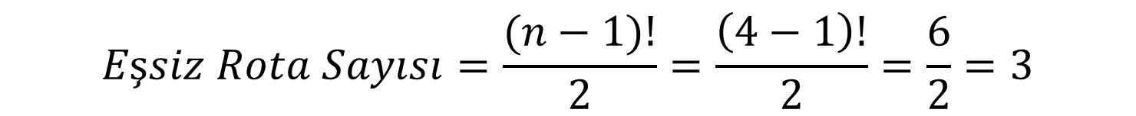
$$Eşsiz Rota Sayısı=\frac{(n−1)!}{2}=\frac{\left(4−1\right)!}{2}=\frac{6}{2}=3$$
E
$E−A−D−K−E =112 +162 +297 +270 =8$41
112
$$E−K−A−D−E =270 +195 +162 +223 =850$$
$$E−A−K−D−E =112 +195 +297 +223 =827$$
223
270
A
Konuşmacı «Eskişehir- Afyon-Konya-Denizli-Eskişehir» veya «Eskişehir- Denizli-Konya-Afyon-Eskişehir» yolunu izleyerek en kısa yoldan tüm konferanslara katılıp tekrar başlangıç şehrine dönebilir.
Bu yol brute force algoritması yani kesin bir yöntem ile çözüldüğünden optimal bir çözümdür.
162
195
D
297
K

Slide 18
Algoritmanın Avantajları
En iyi çözümü garanti eder.
Basit ve doğrudan bir yaklaşım olduğu için anlaşılması kolaydır.
Hızlı ve pratik çözümler üretebilir, görece daha küçük Gezgin Satıcı Problemleri için etkilidir.
Algoritmanın Dezavantajları
Şehir sayısı arttıkça, hesaplama maliyeti faktöriyel hızda arttığı için yüksek çözüm sürelerine sebep olur; büyük problemler için uygun değildir.
Diğer kesin algoritmalara kıyasla daha yavaş çalışır.

Slide 19
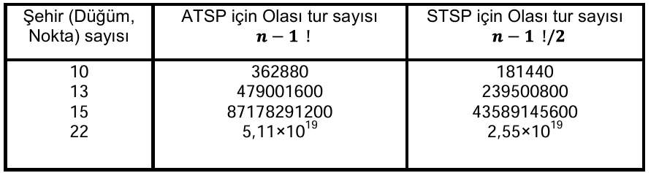
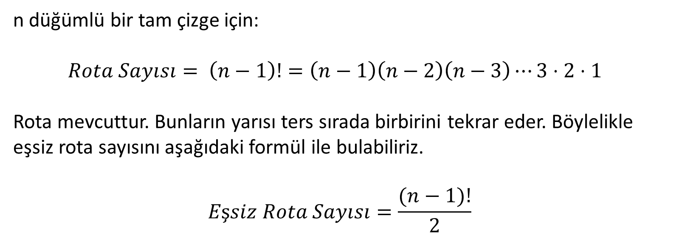
n düğümlü bir tam çizge için:
$$Rota Sayısı= \left(n−1\right)!=\left(n−1\right)\left(n−2\right)\left(n−3\right)⋯3⋅2⋅1$$
Rota mevcuttur. Bunların yarısı ters sırada birbirini tekrar eder. Böylelikle eşsiz rota sayısını aşağıdaki formül ile bulabiliriz.
$$Eşsiz Rota Sayısı=\frac{(n−1)!}{2}$$

Slide 20
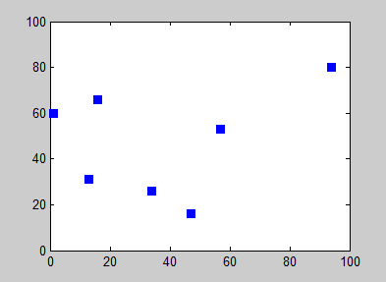
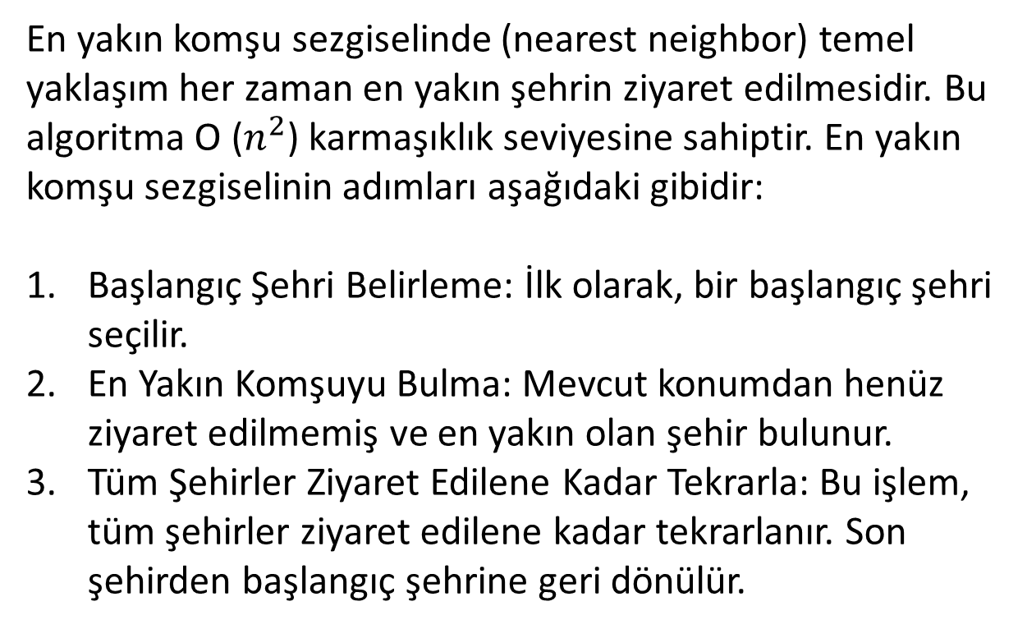
En Yakın Komşu Algoritması
En yakın komşu sezgiselinde (nearest neighbor) temel yaklaşım her zaman en yakın şehrin ziyaret edilmesidir. Bu algoritma O ($n^{2}$) karmaşıklık seviyesine sahiptir. En yakın komşu sezgiselinin adımları aşağıdaki gibidir:
Başlangıç Şehri Belirleme: İlk olarak, bir başlangıç şehri seçilir.
En Yakın Komşuyu Bulma: Mevcut konumdan henüz ziyaret edilmemiş ve en yakın olan şehir bulunur.
Tüm Şehirler Ziyaret Edilene Kadar Tekrarla: Bu işlem, tüm şehirler ziyaret edilene kadar tekrarlanır. Son şehirden başlangıç şehrine geri dönülür.

Slide 21
Başlangıç düğümü = Eskişehir (E)
1) E’den gidilebilecek olası yol uzunlukları
223 (E-D), 270 (E-K), 112 (E-A)
En kısa yol E-A olduğundan Afyon şehrine gidilir.
2) A’dan gidilebilecek olası yol uzunlukları
162 (A-D) ,195 (A-K)
En kısa yol A-D olduğundan Denizli şehrine gidilir.
3) D’den gidilebilecek olası yol uzunlukları
297 (D-K)*, 223(D-E)
En kısa yol D-E fakat bu yoldan gidersek Konya şehrini ziyaret etmemiş oluruz bu sebepten bu yol dışındaki en kısa yoldan yani D-K yolundan ilerliyoruz.
4) K’den gidilebilecek olası yol uzunlukları
270(K-E)
En yakın komşu algoritmasına göre en kısa yol = E-A-D-K-E
En kısa yol uzunluğu = 112+162+297+270 = 841
E
112
223
270
A
162
195
D
297
K

Slide 22
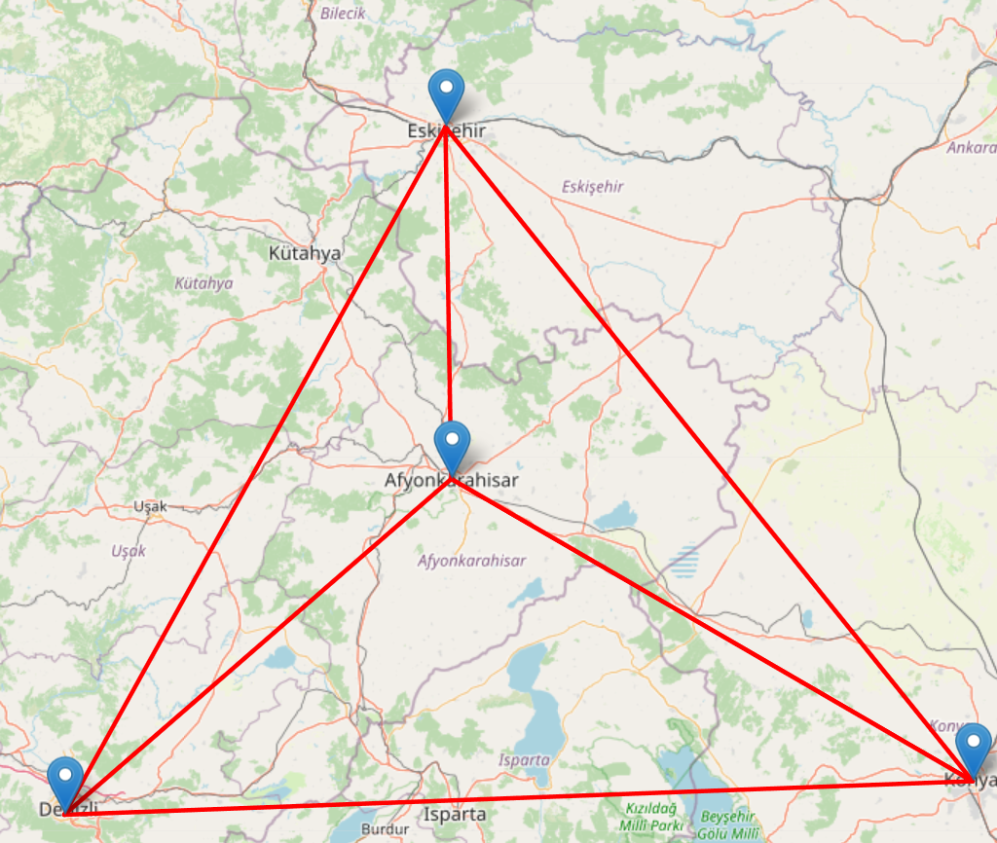
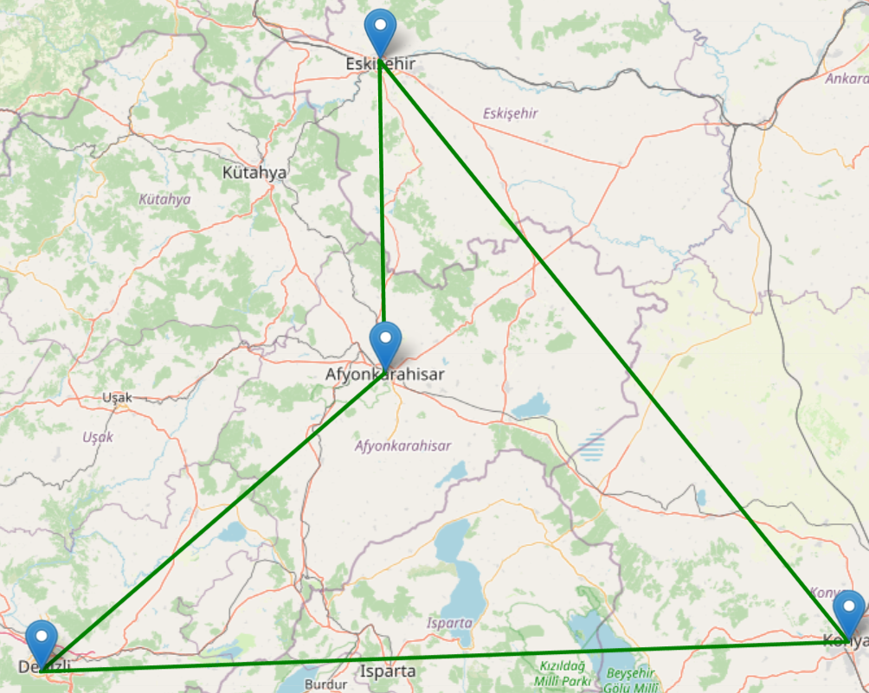
İlgili şehirler arasındaki yolların Python’da hesaplanıp çizdirilmesi.
GSP’nin Eskişehir’den başlayarak En Yakın Komşu algoritması ile Python’da hesaplanıp çizdirilmesi.

Slide 23
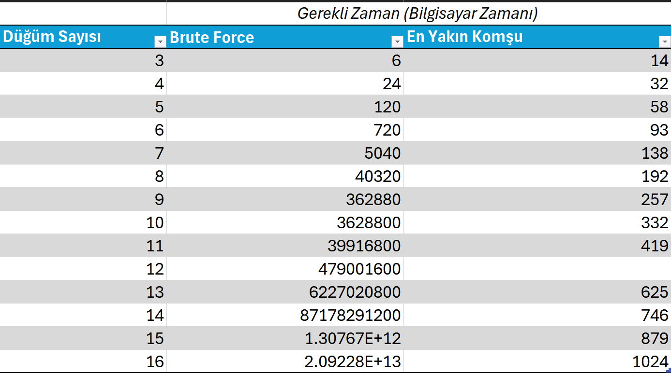
516

Slide 24
Algoritmanın Avantajları
Basit ve anlaşılır bir yapısı vardır.
Hızlı ve pratik çözümler üretebilir, orta ölçekli Gezgin Satıcı Problemleri için etkilidir.
Algoritmanın Dezavantajları
En iyi çözümü garanti etmez, yaklaşık bir çözüm sunar.
Büyük boyutlu Gezgin Satıcı Problemleri için optimale yakın çözümler üretmek zor olabilir.
Peki kompleks problemlerde, bulunan sezgisel çözümün optimal çözüme ne kadar yakın olduğunu nasıl anlayabiliriz?

Slide 25
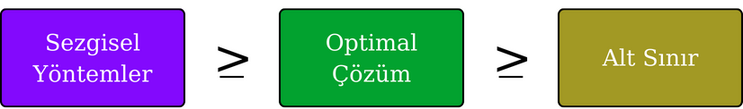
Peki Ne Yapmalıyız?
Düğüm sayısı arttıkça bulunan GSP çözümünün optimalliğini tespit etmemiz uygulamada imkansız hale gelir. Bunun için, var olan sezgisel çözümleri başka bir alt sınır olan 1-ağaç ile karşılaştırarak çıkarımlar yapılması gereklidir.

Slide 26
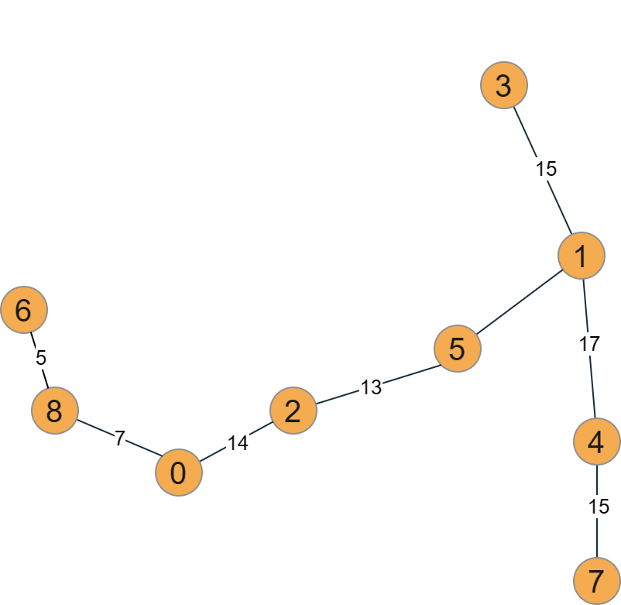
Minimum Yayılan Ağaç (MYA)
Minimum Yayılan Ağaç (MYA), bir ağı oluşturan tüm düğümleri içeren ve tüm düğümleri birbirine bağlayan ayrıtların toplam ağırlığının en düşük olduğu ağaçtır
Olası MST çizgelerini oluşturmak için ise Prim Algortiması çeşitli algoritmalardan yararlanırız.

Slide 27
1-Ağaç
Minimum Yayılan Ağaç, büyük boyutlu problemlerin sezgisel algoritma çözümlerinde alt sınır bulmak için kullanılan bir metottur.
Sezgisel algoritma çözümlerinin optimal çözüm ile karşılaştırılması çoğu durumda güç olduğu için optimal çözüm yerine 1-ağaç ile elde edilen alt sınır kullanılır.

Slide 28

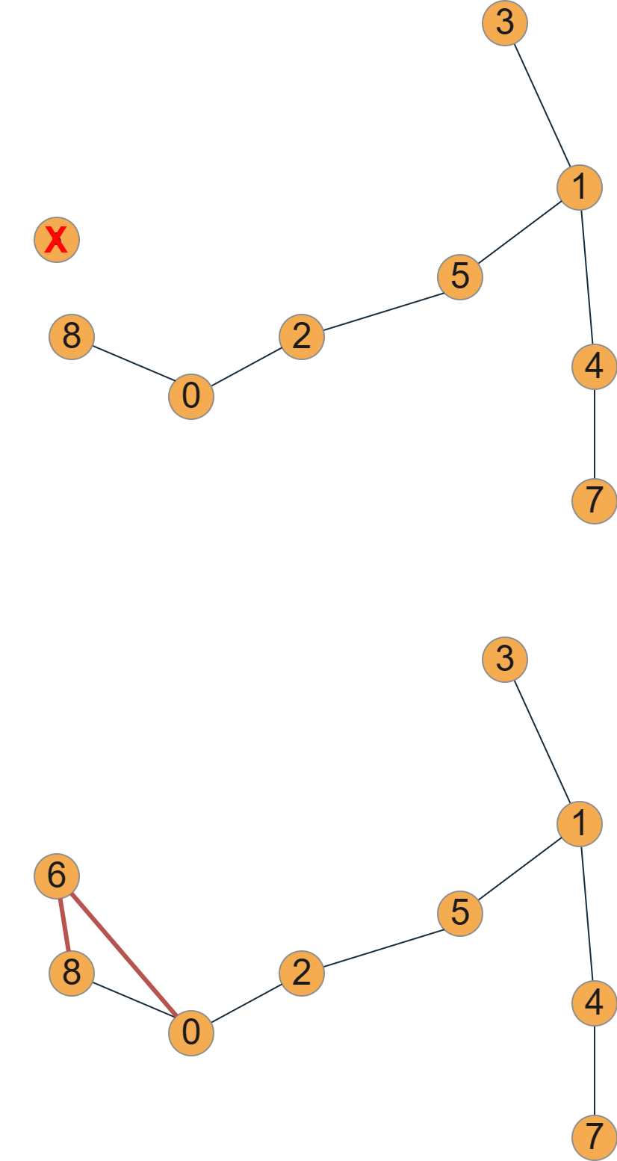
1-Ağaç Adımları
Herhangi bir düğüm çizgeden çıkartılır
Kalan düğümlerle Minimum Yayılan Ağaç hesaplanır
Çıkartılan düğüm tekrardan çizgeye eklenir
Eklenen çizge en kısa iki ayrıtla diğer düğümlere bağlanır.

Slide 29
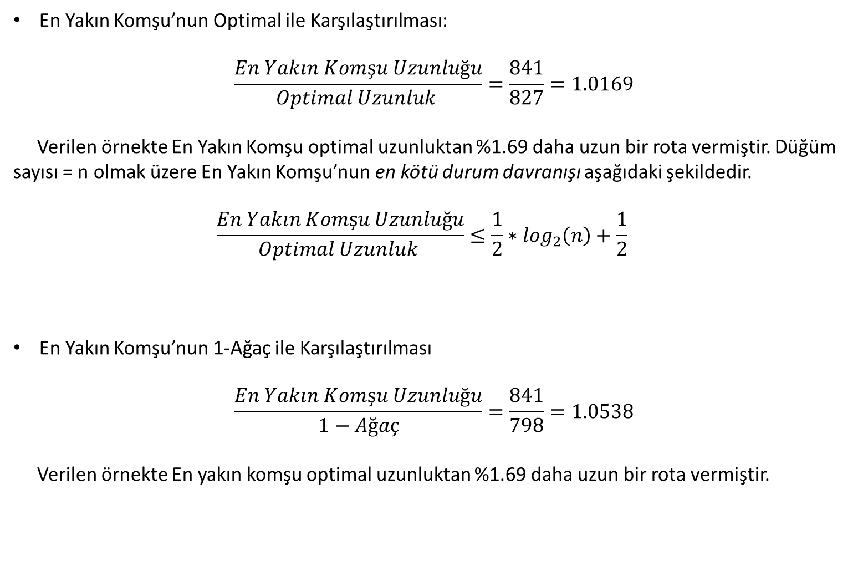
En Yakın Komşunun Uzunluğunun Optimal Uzunluk ve 1-Ağaç Uzunluğu ile Kıyaslanması
Verilen örnekte ilgili uzunluklar:
Kaba Kuvvet Algoritması ile (Optimal) Uzunluk : 827 En Yakın Algoritması ile Uzunluk : 841 1-Ağaç uzunluğu : 798
En Yakın Komşu’nun Optimal ile Karşılaştırılması:
$$\frac{En Yakın Komşu Uzunluğu}{Optimal Uzunluk }=\frac{841}{827}=1.0169$$
Verilen örnekte En Yakın Komşu optimal uzunluktan %1.69 daha uzun bir rota vermiştir. Düğüm sayısı = n olmak üzere En Yakın Komşu’nun en kötü durum davranışı aşağıdaki şekildedir.
$$\frac{En Yakın Komşu Uzunluğu}{Optimal Uzunluk }≤\frac{1}{2}∗\log_{2}\left(n\right)+\frac{1}{2}$$
En Yakın Komşu’nun 1-Ağaç ile Karşılaştırılması
$$\frac{En Yakın Komşu Uzunluğu}{1−Ağaç}=\frac{841}{798}=1.0538$$
Verilen örnekte En yakın komşu optimal uzunluktan %1.69 daha uzun bir rota vermiştir.

Slide 30
Yerel Optimum ve Global Optimum
Sezgisel yöntemler genellikle yerel optimuma doğru yakınsama sağlar. Yani, mevcut çözüm uzayında bulunan en iyi çözümlerden birine ulaşabilirler. Ancak bu yerel optimum, global optimum (en iyi çözüm) olmayabilir.
Global optimuma yaklaşabilmek için sezgisel yöntemler ile bulduğumuz çözümler üzerinde «Tur Geliştirme Algoritmalarını» kullanmamız gerekir.

Slide 31
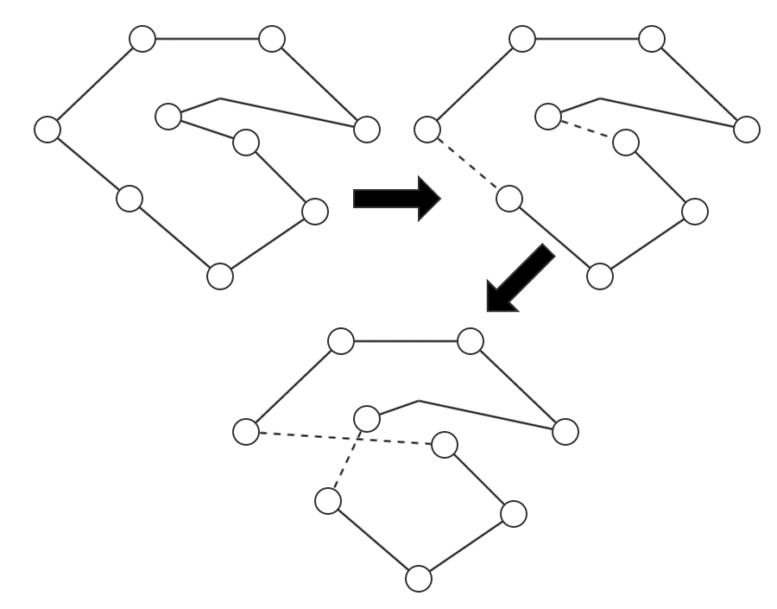
K-OPT
2- opt ve 3- opt sezgisel yöntemleri, Lin tarafından 1965’te tanıtılmış, 1973’te ise Lin ve Kernighan, k-opt yöntemini geliştirmişlerdir.
NP-Zor problemlerde optimal çözüme yaklaşmak için kullanılan önemli bir tur geliştiren sezgisel yöntemdir.
Temel olarak, tur içerisindeki k ayrıtın silinmesi ve k parçaya ayrılan turun maliyetleri düşürecek şekilde farklı olarak bağlanması şeklinde tanımlanabilir.
Bu işlem, yapılan k değişikliğin artık çözümü iyileştiremediği noktaya kadar devam ettirilir.

Slide 32
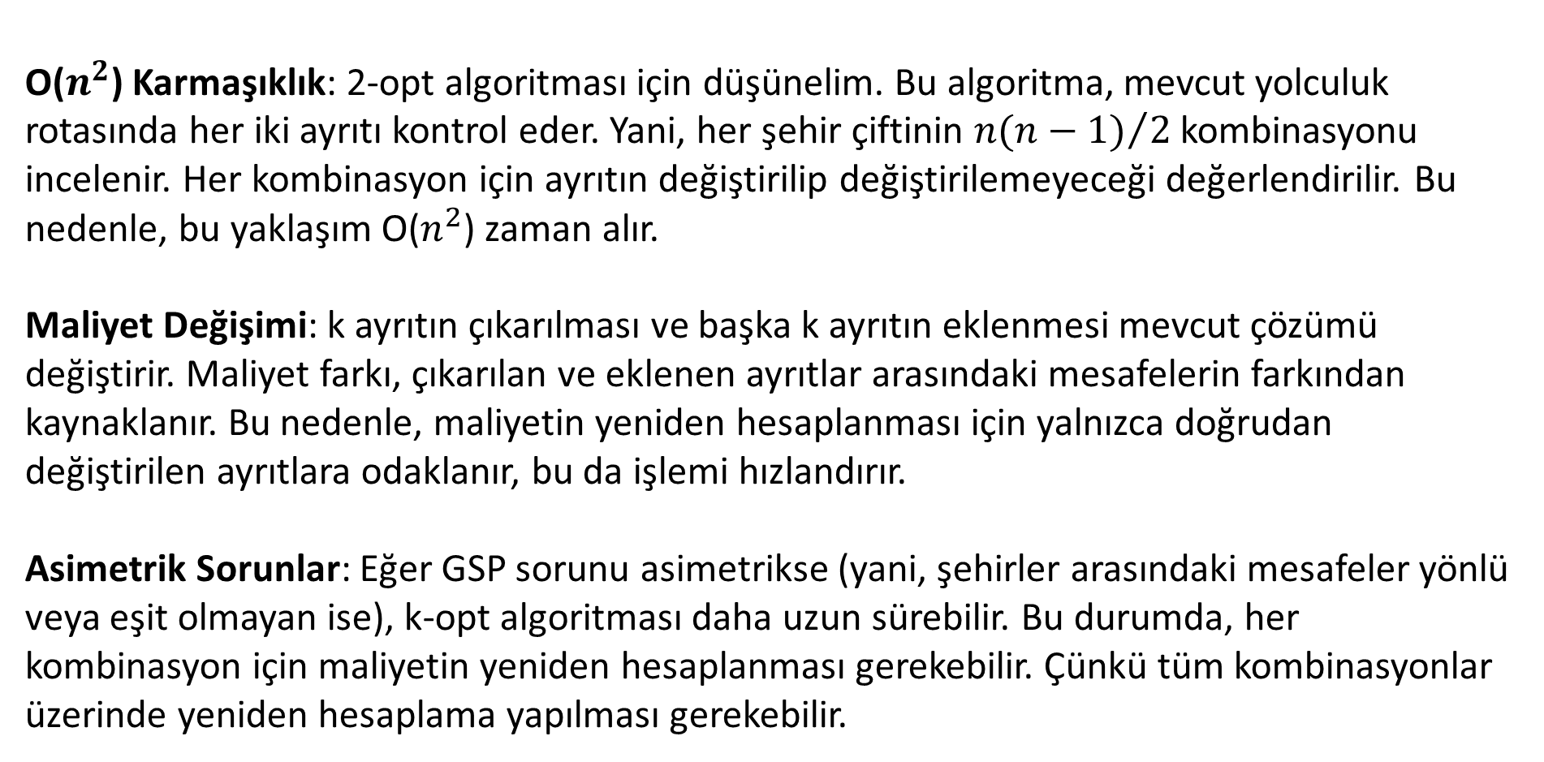
O($n^{2}$) Karmaşıklık: 2-opt algoritması için düşünelim. Bu algoritma, mevcut yolculuk rotasında her iki ayrıtı kontrol eder. Yani, her şehir çiftinin ${n(n−1)}/2$kombinasyonu incelenir. Her kombinasyon için ayrıtın değiştirilip değiştirilemeyeceği değerlendirilir. Bu nedenle, bu yaklaşım O($n^{2}$) zaman alır.
Maliyet Değişimi: k ayrıtın çıkarılması ve başka k ayrıtın eklenmesi mevcut çözümü değiştirir. Maliyet farkı, çıkarılan ve eklenen ayrıtlar arasındaki mesafelerin farkından kaynaklanır. Bu nedenle, maliyetin yeniden hesaplanması için yalnızca doğrudan değiştirilen ayrıtlara odaklanır, bu da işlemi hızlandırır.
Asimetrik Sorunlar: Eğer GSP sorunu asimetrikse (yani, şehirler arasındaki mesafeler yönlü veya eşit olmayan ise), k-opt algoritması daha uzun sürebilir. Bu durumda, her kombinasyon için maliyetin yeniden hesaplanması gerekebilir. Çünkü tüm kombinasyonlar üzerinde yeniden hesaplama yapılması gerekebilir.

Slide 33
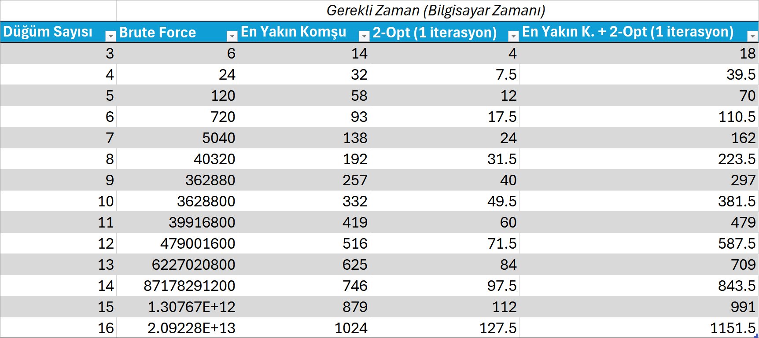

Slide 34
Uygulama
Adana ilinde faaliyet gösteren bir gıda firması, üretim tesisi ve dağıtım şubeleri arasındaki ulaşım ve rota güzergahını kısaltmak amacıyla çalışmalar yapmaktadır. Bu amaçla, Adana ili dört bölgeye ayrılmış ve bu bölgelerden iki tanesi seçilmiştir. Şu anda, Seyhan-1 bölgesinde 65,189 km ve Yüreğir-1 bölgesinde ise 119,809 km yol kat ederek ürünleri şubelere ulaştırıp tesise dönmektedir
Firmanın bu amacı, gezgin satıcı problemi ile uyum göstermektedir. Bu sebeple çalışmada firmanın iki bölgesine ait veriler kullanılarak genetik algoritma yöntemi ile daha iyi rotaların elde edilmesi amaçlanmıştır.

Slide 35
Genetik Algoritmalar
Genetik algoritmalar klasik yöntemlerle çözümü zor olan problemlere çözüm
bulmak amacıyla biyolojik evrim sürecinin bilgisayar ortamında kodlandığı ve bu evrim
süreci kullanılarak optimum ya da optimuma yakın sonuçların araştırıldığı bir arama
yöntemi olarak tanımlanabilir. Bu yaklaşımın temelini Holland (1975) ortaya atmıştır.
Genetik algoritmaların kısa sürede çözüme ulaşması ve global çözüm bulmada etkin olması gibi avantajlarının yanı sıra yerel çözüm bulmada çok başarılı olmaması ve çözüm kalitesindeki artışın nispeten yavaş olması şeklinde dezavantajları da bulunmaktadır

Slide 36
İncelenilen problemin parametreleri uygun şekilde kodlanarak kromozomlardan oluşan bir başlangıç popülasyonu meydana getirilir. Popülasyonda yer alan her bir kromozom problemin çözümü için bir adaydır.
Popülasyondan bazı kromozomlar seçilir ve doğadaki genetik süreçlere dayanan “çaprazlama” ve “mutasyon” genetik operatörleri uygulanarak daha iyi kromozomlar elde edilmeye çalışılır.
Gerçekleştirilen iterasyonlar ile yeni nesiller oluşturulur ve mevcut popülasyondakilerle karşılaştırılır. Yeni nesildeki kromozomler mevcut popülasyondakinden iyiyse yeni popülasyona dahil edilir.
Bu sayede popülasyonda yer alan kromozomlar bir evrim süreci içinde kendilerini daha iyi kromozomlarla yenilerler. Bu süreç yeni nesil sayısı belirli bir sayıya ulaşıncaya kadar veya popülasyondaki uygunluk değerlerinde belirli bir miktarda iyileşme olmayıncaya kadar devam eder.

Slide 37
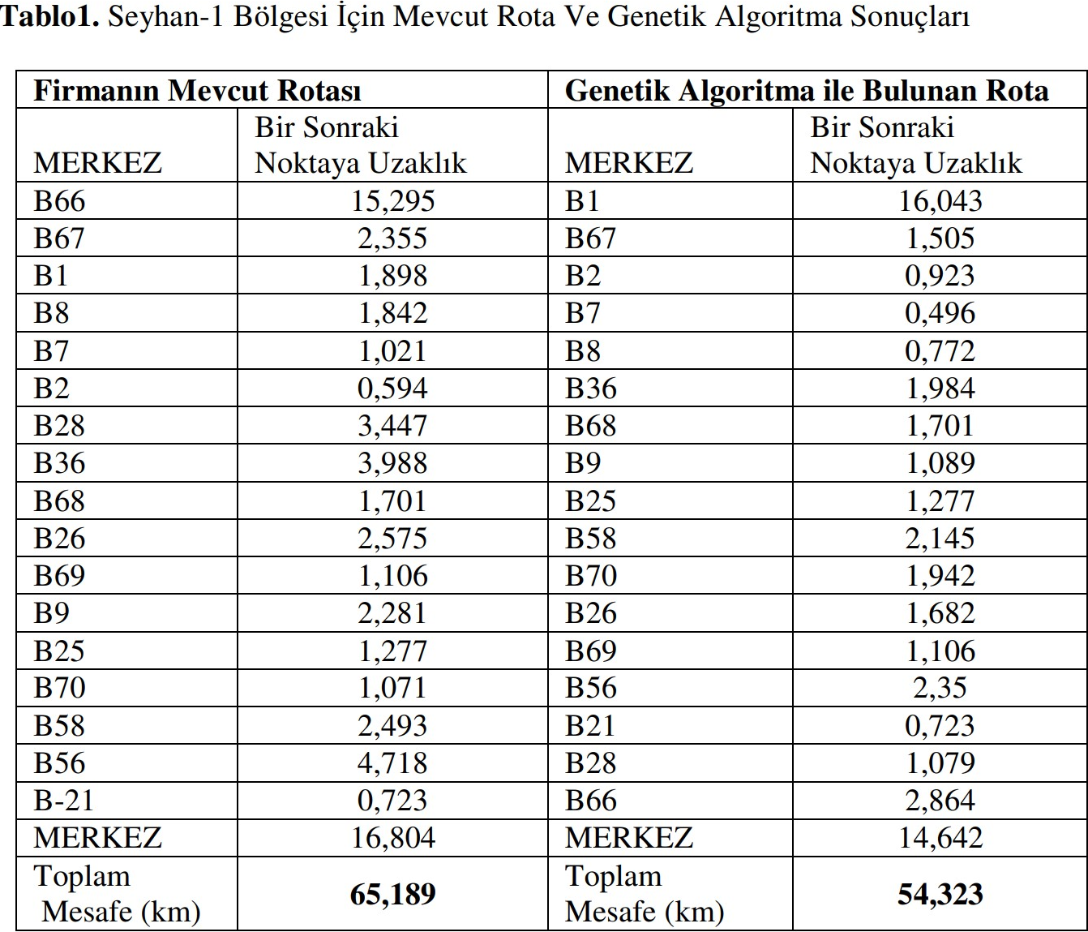
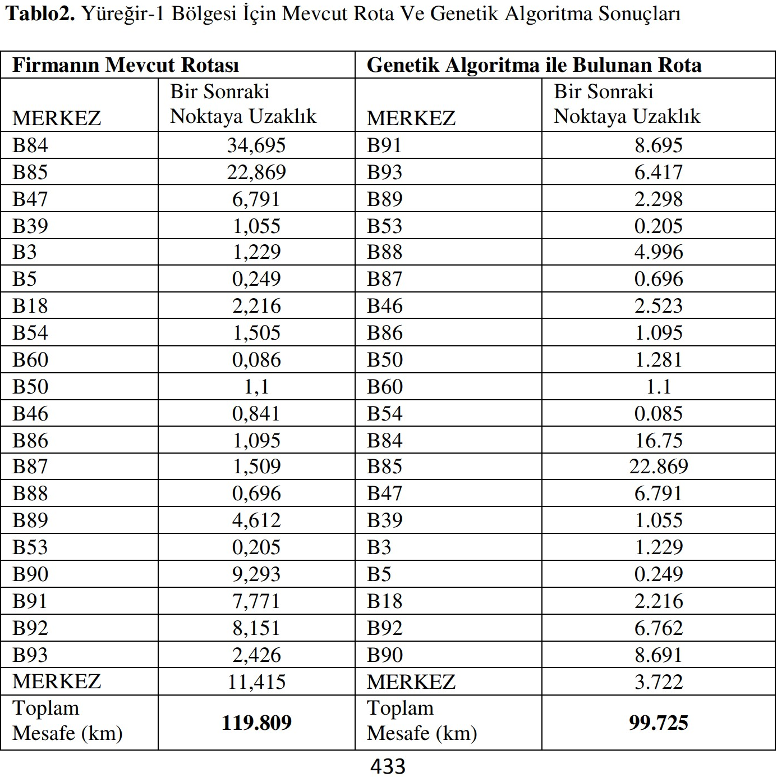
Karşılaştırma
Genetik algoritma kullanılarak elde edilen yeni rota, Yüreğir-1 bölgesi için mevcut rotadan 20,084 km daha kısadır, bu da %20,139'luk bir iyileşmeye denk gelmektedir. Seyhan-1 bölgesi için ise yeni rota, mevcut rotadan 10,886 km daha kısadır ve bu da %20,003'lük bir iyileşmeye denk gelmektedir.

Slide 38
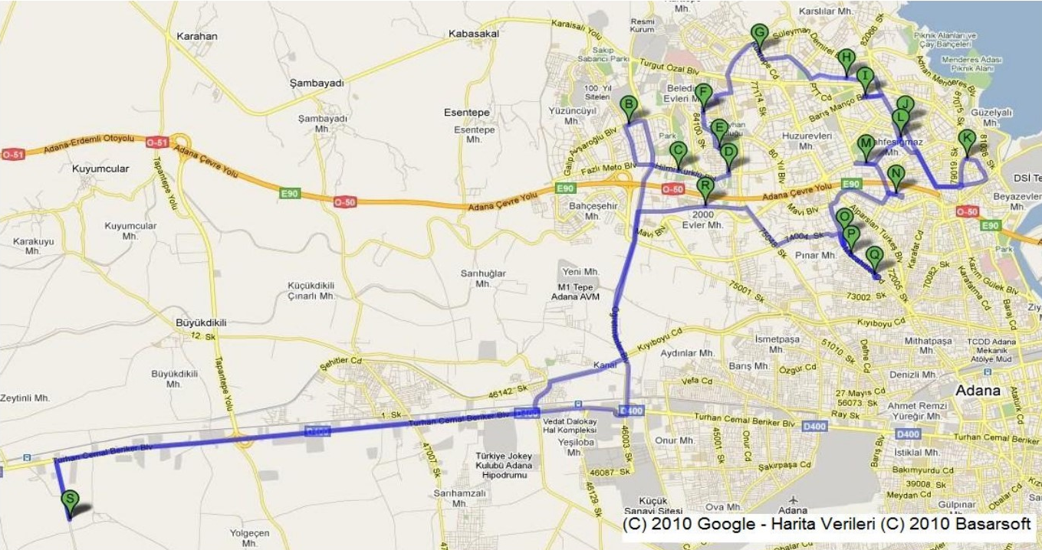
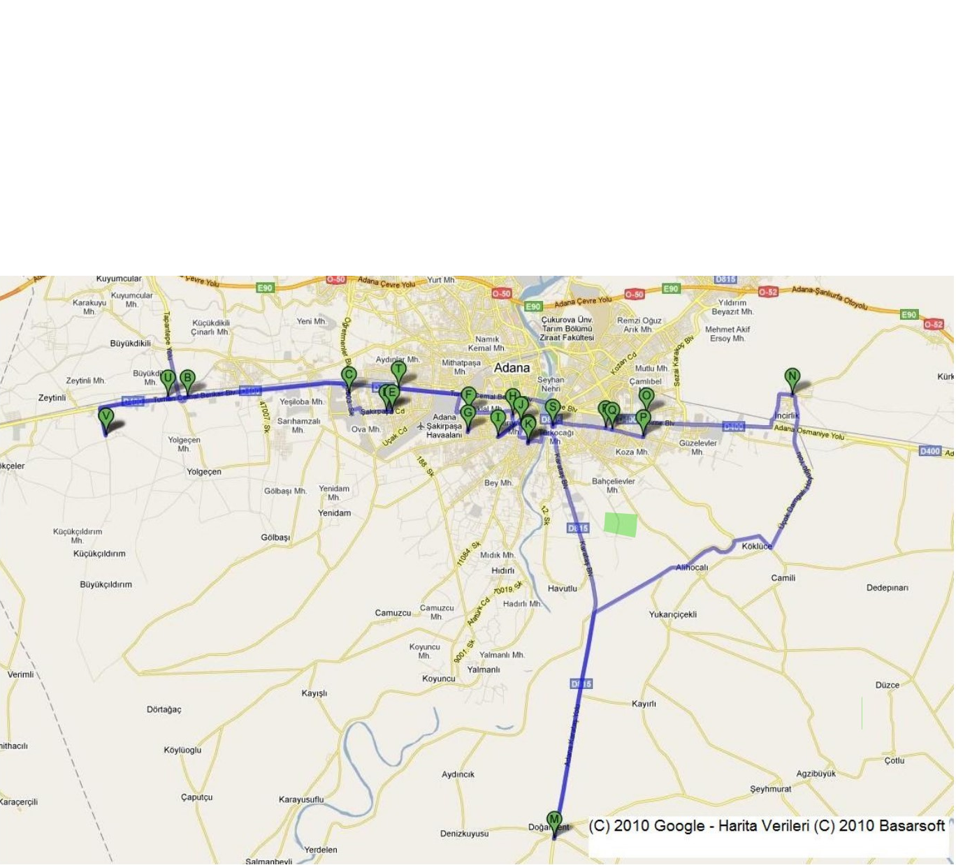
Yorumlama
Elde edilen sonuçlar firmanın rota optimizasyonunda genetik algoritmanın etkilerini göstermiştir.
Bu sonuçlar, işletmelerin dağıtım maliyetlerini azaltmada genetik algoritmanın etkili bir araç olabileceğini göstermektedir.
Günlük rotalarda %20'lik bir kısaltma sağlanması, işletmenin dağıtım maliyetlerinde önemli derecede düşüş sağlayacaktır
Seyhan-1 bölgesi için elde edilen rota
Yüreğir-1 bölgesi için elde edilen rota

